Slide 1
期末考试
时间： 1月18日 （星期四）9:00—11:00
地点： 6教301
方式： 闭卷
考试范围：第一章到第五章
考试内容：从作业题中选题

Slide 2
第五章 Markov Process (马尔可夫过程)
马尔可夫过程具备“无后效性”
马尔可夫过程广泛应用于计算机、通讯、自动控制、随机服务、可靠性、生物学、经济、管理、教育、气象、物理、化学等众多领域。
也就是说，这些领域中的许多现象可以用马尔可夫过程来近似描述，从而进行分析。
在这一章，我们介绍Markov Process 的最简单的两种类型：离散时间离散状态Markov链，连续时间离散状态Markov链。

Slide 3










首先我们先说明什么是离散状态。对定义在概率空间
上的一个随机过程 , 显然它的元素是从 到实数域 的一个函数。如果 的值域只包含有限个或可数个元素
那么可以用 来表示 我们称 为随机过程的离散状态空间，它的元素称为离散状态。
5.1 基 本 概 念
5.1.1 Markov链的定义
定义5.1(Markov链). 随机过程 被称为Markov链， 如果对任意的 ，有
(5.1.1)
公式(5.1.1)刻画了Markov链的无后效性。
Markov链是离散时间离散状态的马尔可夫过程。

Slide 4





由公式(5.1.1)知，给定Markov链的初始分布 ，其统计特性可以由条件分布
唯一确定。所以如何确定这个条件概率，是Markov链理论和应用中的重要问题之一。
5.1.2 转移概率
定义5.2 (转移概率). 称式 (5.1.1)中的条件概率
为Markov链 的一步转移概率，简称转移概率。
一般情况下，转移概率和时刻 有关。如果无关，则称这样的Markov链为齐次Markov链， 即：

Slide 5


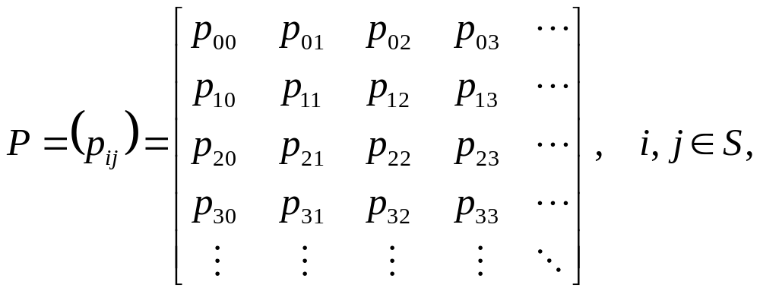
定义5.3 (齐次Markov链). 当Markov链的转移概率
与 无关时，称Markov链是齐次的(homogeneous),并记
；否则称它为非齐次的。
注：齐次Markov链有时也称为时齐Markov链。 在这门课中我们只考虑齐次Markov链。
为方便记，我们定义如下的矩阵：
(5.1.2)

Slide 6



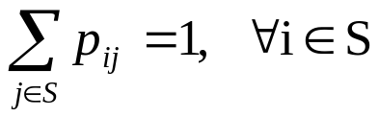



这里，
称 为转移概率矩阵，简称为转移矩阵。
容易验证，转移矩阵 具有如下性质：
(1)
(5.1.3)
(2)
定义5.4 (随机矩阵). 如果一个矩阵具有公式(5.1.3)中两条性质，则称此矩阵为随机矩阵。
5.1.3 一些例子
例 5.1. (赌徒破产模型) 系统的状态是 到 ，反映赌博者A在赌博期间拥有的钱数。当他输光或拥有钱数为 时，赌博停止；否则他将持续赌博。假设每次他以概率 赢得1， 以概率 输掉1。

Slide 7
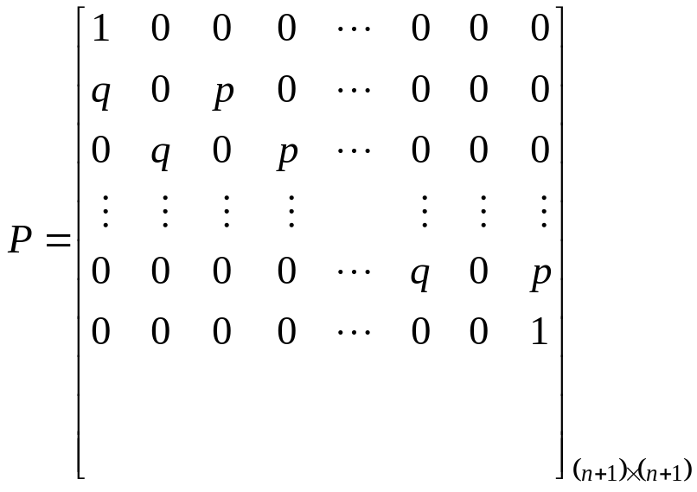
显然，上述过程是一个齐次Markov链。其转移矩阵为
(5.1.4)
例 5.2. (带有一次赞助的赌徒破产模型) 设例5.1中当赌徒输光时将获得赞助1让他接着赌下去，那么转移矩阵为：

Slide 8
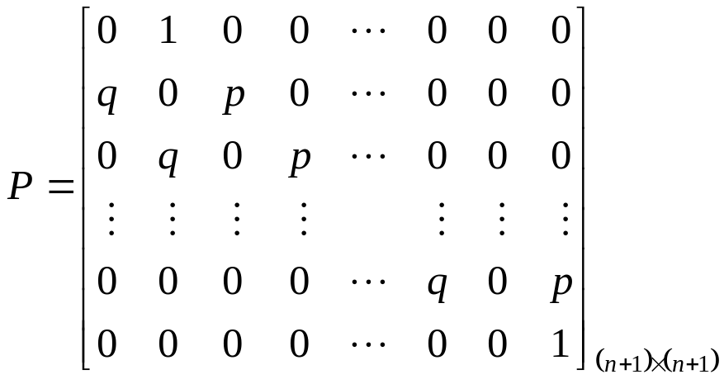
(5.1.5)
2
例 5.3. 设有一蚂蚁在右图上爬行。当两个节点相邻时，蚂蚁将爬向其中一点，并且爬向任意一个邻居的概率是相同的。则此Markov链的转移矩阵是
5
1
3
6
4

Slide 9
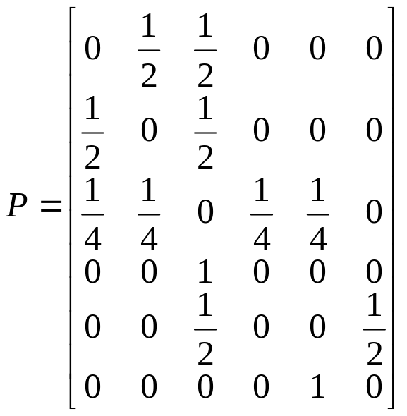

5.1.4 步转移概率 C-K 方程
定义5.4 ( 步转移概率 ). 称条件概率
(5.1.6)
为Markov链的 步转移概率，相应的称 为 步转移矩阵。

Slide 10



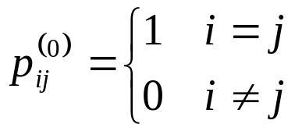





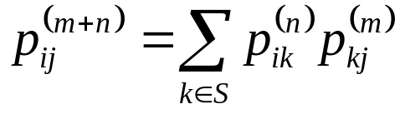

显然，当 时， 。此外规定
(5.1.7)
即 为单位矩阵。
由定义5.4 知， 步转移概率 是系统从状态 经 步后转移到状态 的概率。
定理5.1 (Chapman-Kolmogorov 方程，简称C-K方程) 对一切
有
(1)
(2)
(5.1.8)
(5.1.9)

Slide 11
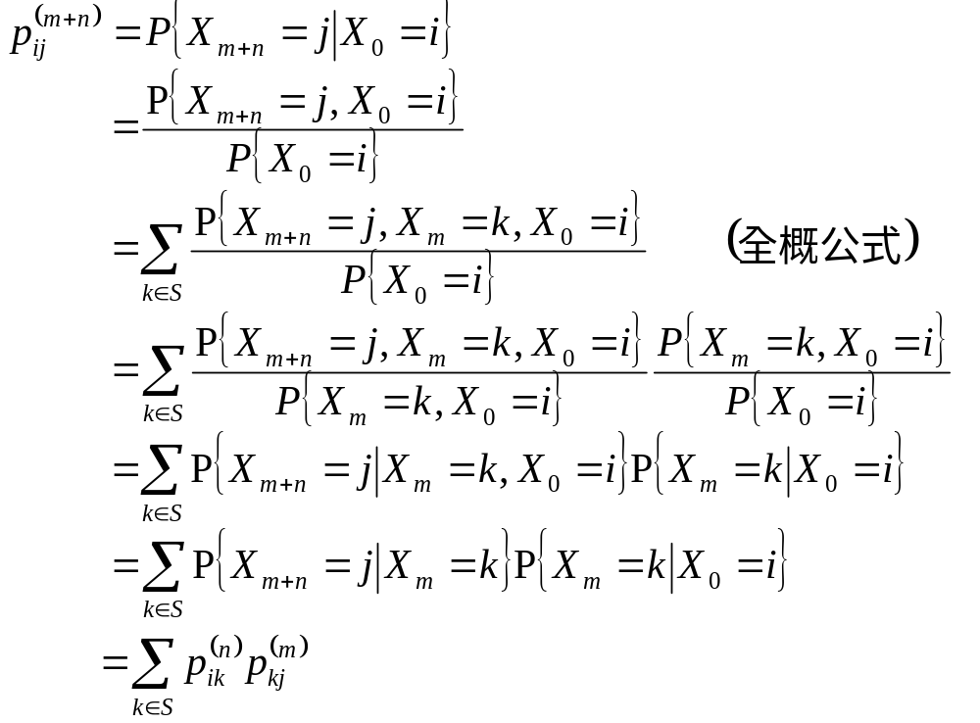
证明. (1).
(5.1.10)
(2) 是 (1)的矩阵表达形式。

Slide 12
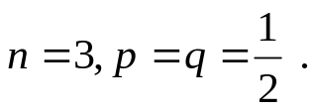

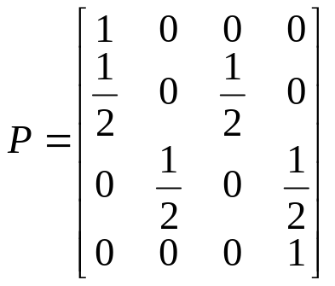
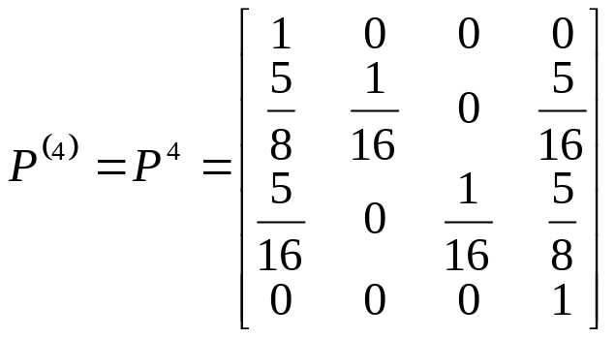
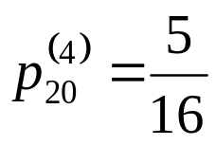
例 5.4. 在例 5.1中，令
赌徒A从2元赌金开始赌博。
试求他经过4次赌博输光的概率。
解. 这个概率为
依题意，转移矩阵为
(5.1.11)
根据定理5.1，
(5.1.12)
所以，
（第三行第一列）

Slide 13
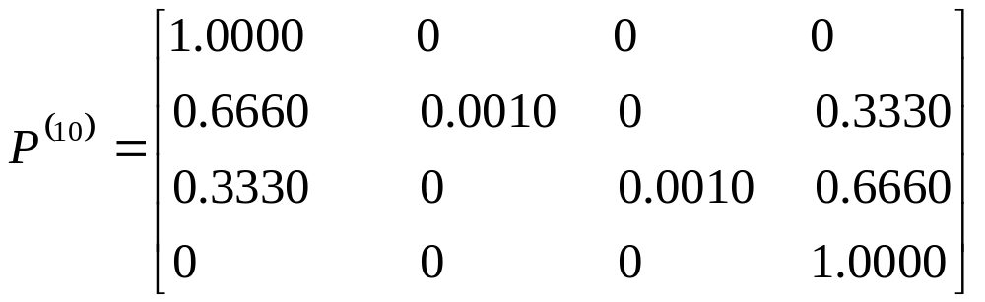
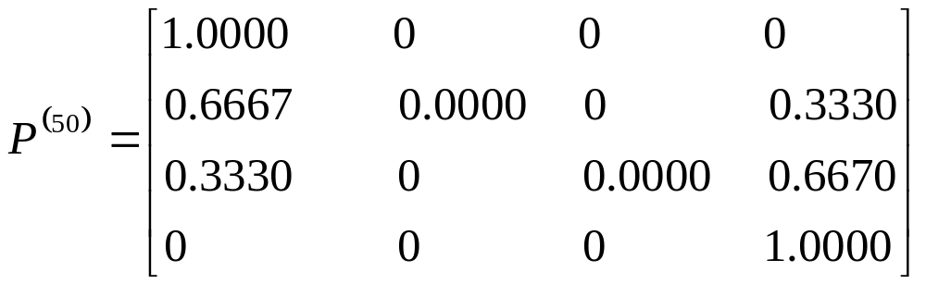

Slide 14
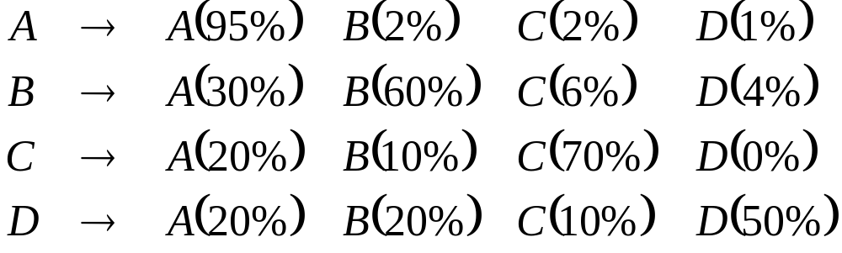


例 5.5 (广告效益的推算) 在某鲜奶A改变广告方式后，经调查发现买A种鲜奶及另外三种鲜奶B,C,D的顾客每两个月的平均转换率如下(假设市场中只有这4种鲜奶)：
(5.1.13)
假设目前购买A，B，C，D种鲜奶的顾客的分布为
试求半年后鲜奶A,B,C,D的市场份额。
解. 令 为转移矩阵，则显然有

Slide 15
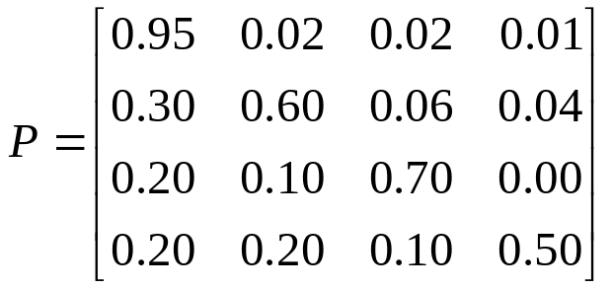

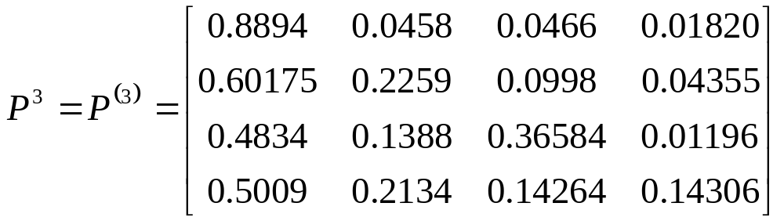
(5.1.14)
为得到半年后的市场份额，我们须知 。
所以，半年后鲜奶A的市场占有率为

Slide 16
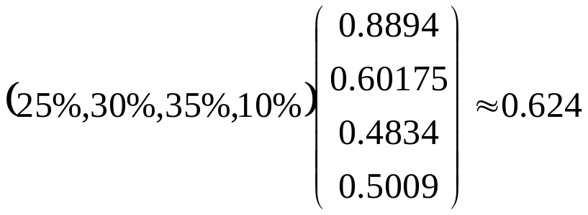
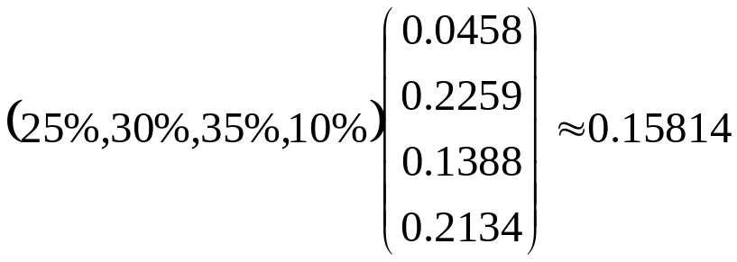
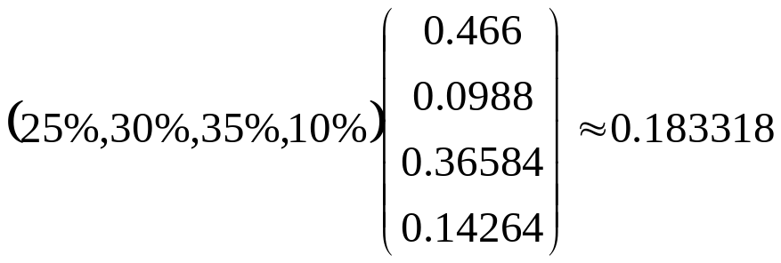
半年后鲜奶B的市场占有率为
半年后鲜奶C的市场占有率为

Slide 17
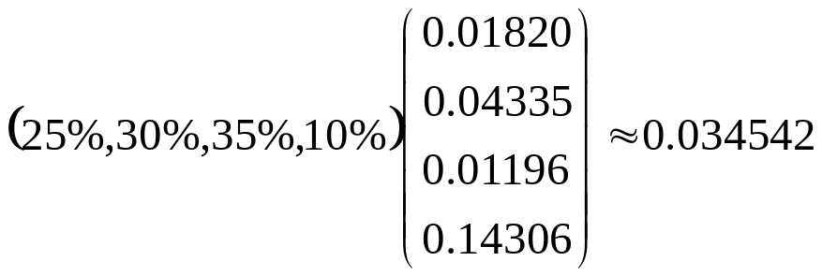


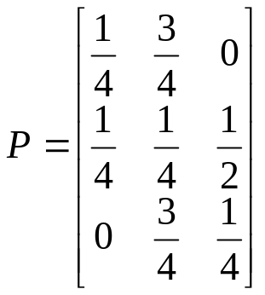
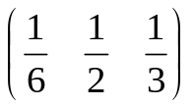
半年后鲜奶D的市场占有率为
所以，A种牛奶的新的广告方式很有效！
例 5.6. 设 为齐次Markov链，其状态空间为
其转移矩阵为
(5.1.15)
又已知初始分布为
试求

Slide 18



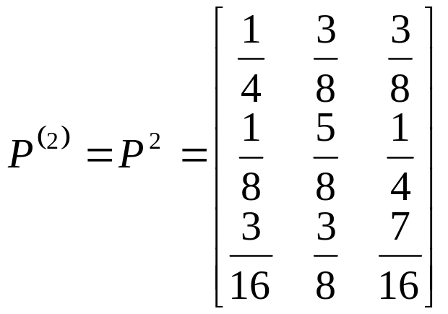
(1) 二步转移矩阵
(2)
(3)
解. (1)

Slide 19
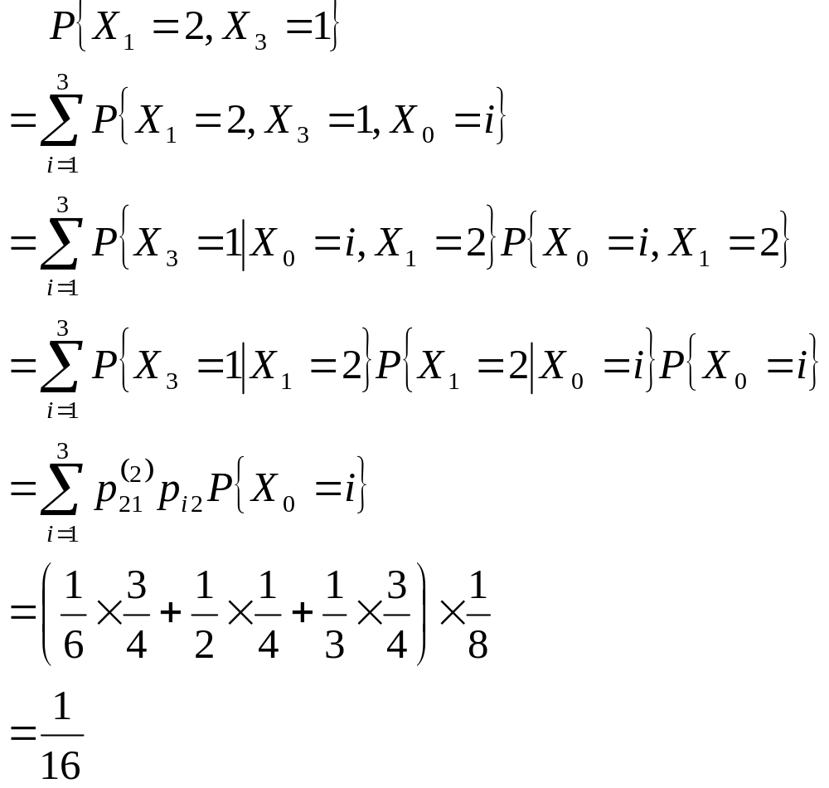
(2) 由全概公式、乘法公式和Markov链的性质可知：

Slide 20
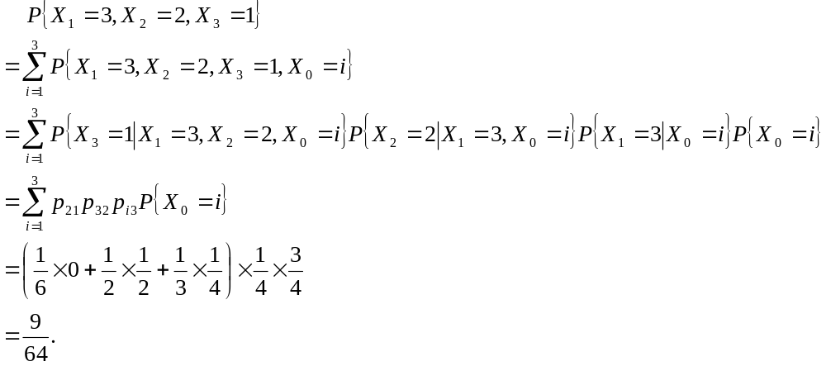
(3) 与(2) 类似，我们有

Slide 21



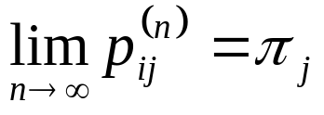



5.1.5. 有限齐次Markov链的遍历性质
定义5.5 设 为齐次Markov链， 若对一切状态
存在不依赖于 的常数 ，使得
(5.1.16)
则称Markov链 具有遍历性。
遍历性的直观意义是：不论系统从哪一个状态出发，当转移的“步长” 充分大时，转移到某个状态 的概率近似于某个常数 。因此可用 来近似 ，只要 充分大。
Question: 满足什么条件的Markov链具有遍历性呢？
这里我们只对有限齐次Markov链做一说明。

Slide 22



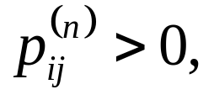
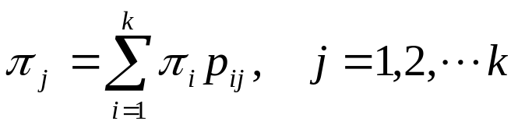
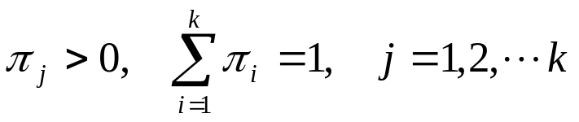
有限指Markov链的状态集合 中有有限个元素。
定理5.２设 为有限齐次Markov链(不失一般性，设
). 如存在正整数 ，使得对一切状态 ，有
(5.1.17)
则此Markov链是遍历的；而且公式(5.1.16)中的 是下列方程组
(5.1.18)
的满足条件
(5.1.19)
的唯一解。

Slide 23
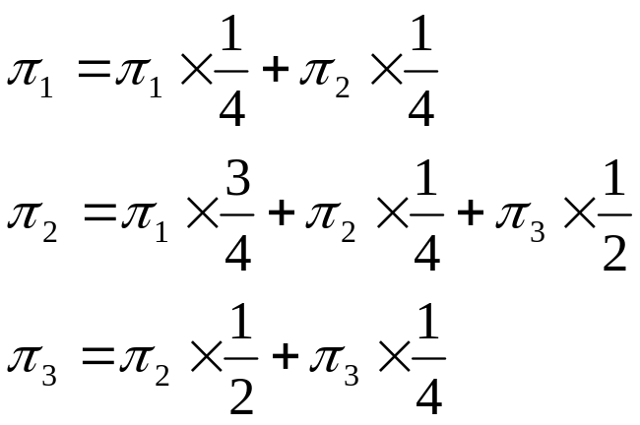
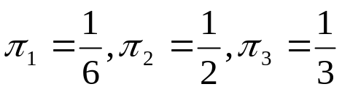
例 5.7. 在例 5.6 中，我们知道
所以，这个有限齐次Markov链满足公式(5.1.17)。由定理5.2知
满足上述方程组和公式(5.1.19) 的解为：

Slide 24


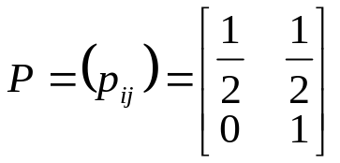
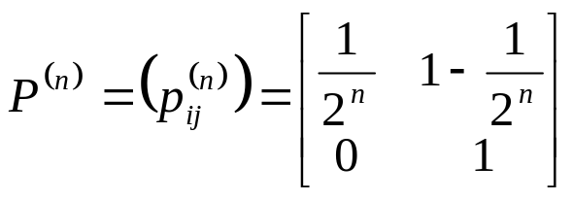
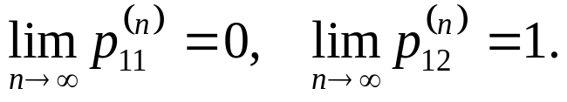

例5.4中的Markov链不是遍历的。
定理5.２中的条件是充分但不是必要的，如下例所示：
例 5.8. 考虑Markov链
其状态空间为
转移矩阵为
易验证 步转移矩阵为
因为
所以 是遍历的。但是，对任意的 ，不满足公式(5.1.17)。

Slide 25












5.2. 状态的分类及性质
定义5.6 称状态 可达状态 ，若存在 使得 。记为 。 若同时有 则称 与 互通，记为 。
定理5.3 互通是一种等价关系，即满足
自返性：
对称性：若 ，则
传递性：若 则

Slide 26





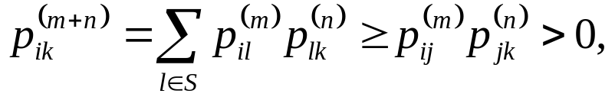



证明 (3). 先证 。 由 知，存在 使得
再由C-K方程可知，
因此
同理可证 故
我们把任何两个相通的状态归为一类。然后定义：
定义5.7 若Markov链只存在一个类，就称它是不可约的；否则称为可约的。

